Slide 1

論文寫作經驗分享
講者：楊翔斌

Slide 2
報告大綱
word檔編輯排版技巧
口試攻略
查文獻工具
其他議題
圖表繪製(highchart)

Slide 3
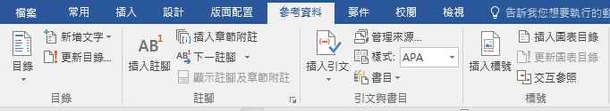
word檔編輯排版技巧
內文、標題
分頁
對表格、圖片標號
段落設定
目錄

Slide 4
口試攻略
一個月前申請口試：https://campus4.ncku.edu.tw/wwwmenu/program/mou/
兩周前給口委論文
做桌牌
與老師約預口試
點心、水果、便當等，一個學生系辦補助250元。
Notes:
隨著工業發展，用水量增加導致廢水排放量也增加，對工業區廢水處理廠而言，會超過所能處理的負荷，因而會要求廠商做節水或回收，此處以台灣為例，

Slide 5
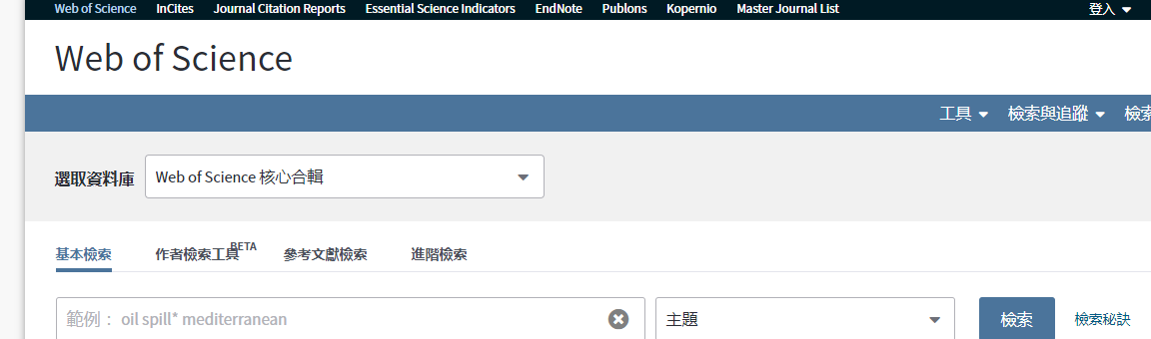
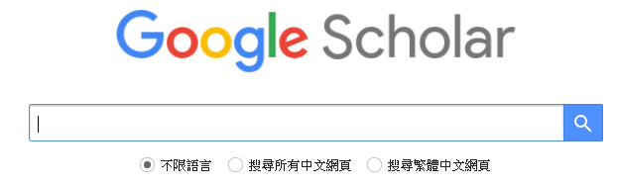
查文獻工具
Notes:
隨著工業發展，用水量增加導致廢水排放量也增加，對工業區廢水處理廠而言，會超過所能處理的負荷，因而會要求廠商做節水或回收，此處以台灣為例，

Slide 6


查文獻工具

Slide 7
其他議題
除了敏感議題外，還有啥想問的?

Slide 8
圖表繪製(highchart)
https://www.highcharts.com/demo

